Slide 1
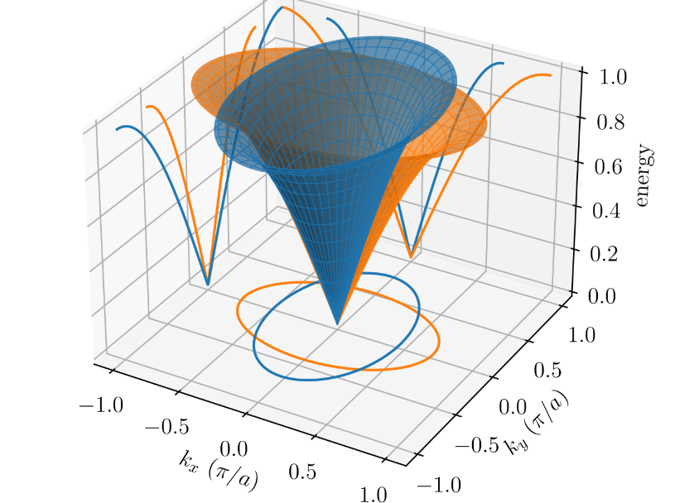
Seminartalk:
Magnons
in Ferromagnets
M.Weißenhofer et al. PRB 110, 094427 (2024)
Julian Beisch
Konstanz, 17.12.2024

Slide 2
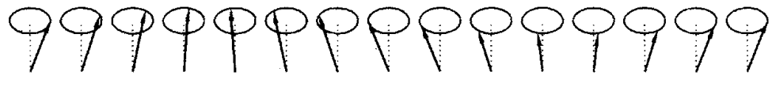
Motivation/History
subheadline
First point
S.Blundell, Magnetism in Condensed matter (2000)

Slide 3
Motivation/History
Bound e⁻
Quasi-free e⁻
Scope
Not the quantum mechanical deviation for a spin
Imagination of spin
Oersted or bar magnet
Dia
Lamor Diamagnetism
Landau
Diamagnetism
Para
Langevin Paramagnetism
Pauli
Paramagnetism
IM
Cooperative Magnetism
Band Ferromagnetism
Notes:
Gucken uns gleich wechselwirkenden Magnetismus an, vorher guckt ihr euch aber die Interaktion eines Spins mit einem Feld an

Slide 4
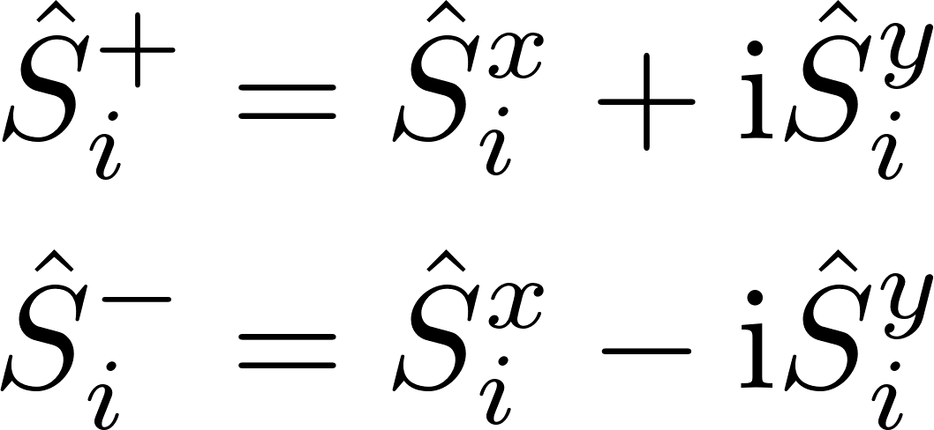
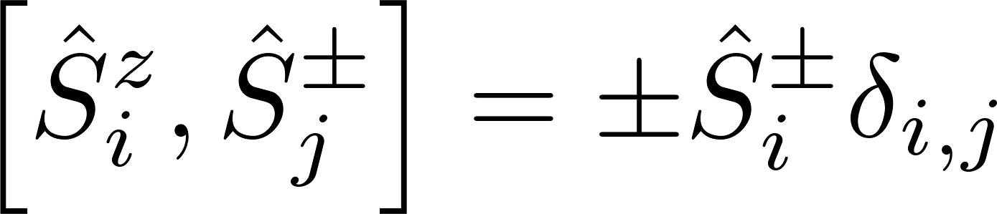
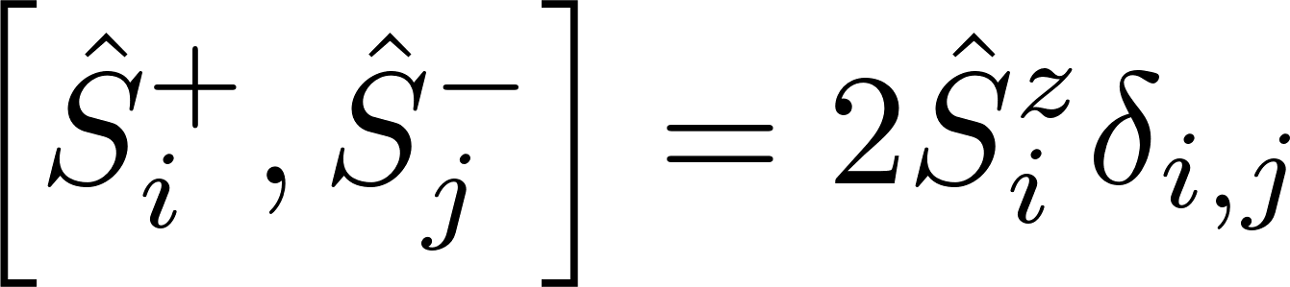
Spin-operators
Spin-operators
We repeat them here since they are quite important for this talk
Eigenvalues and maybe matrix calculation

Slide 5
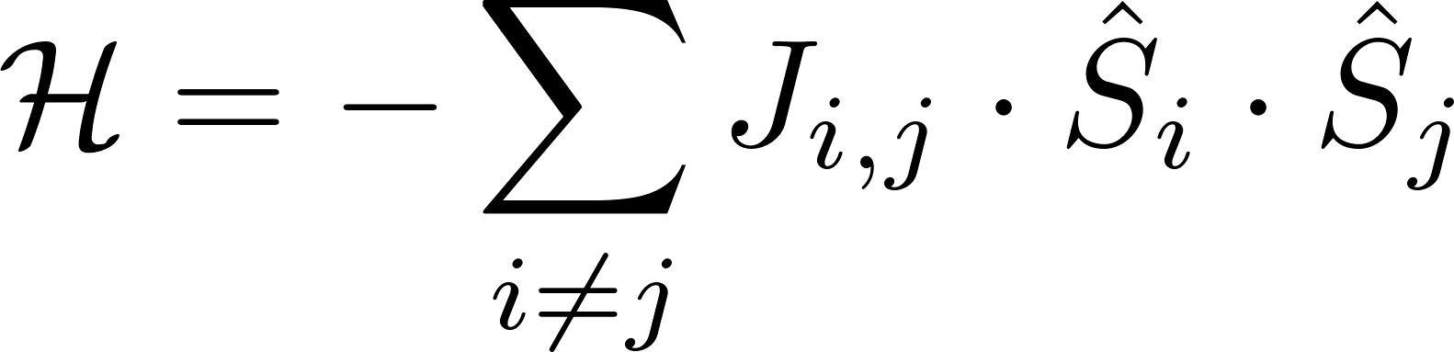
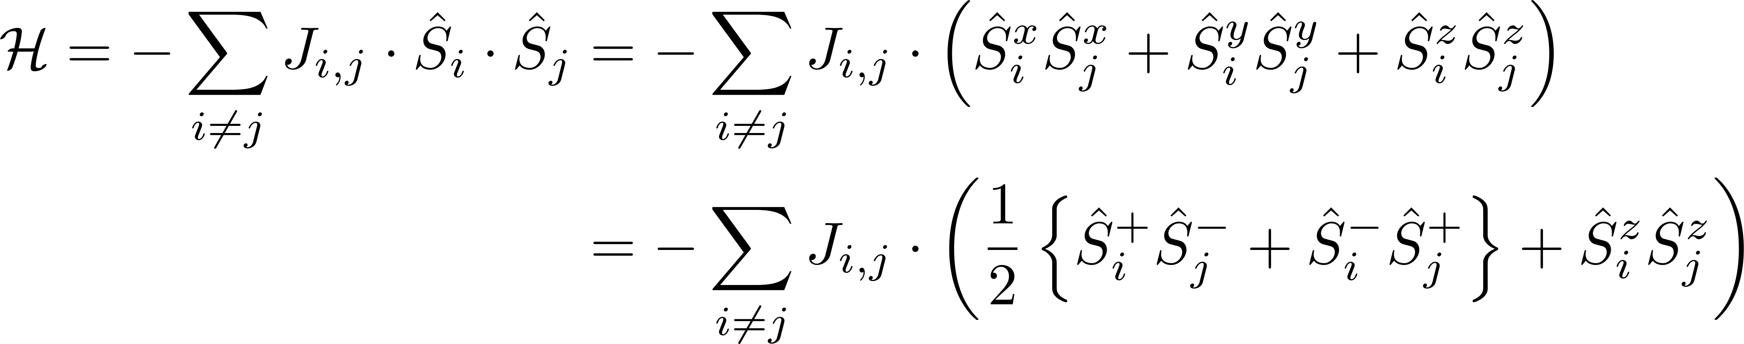
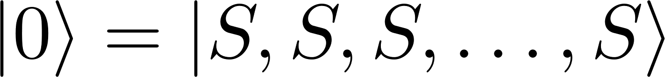
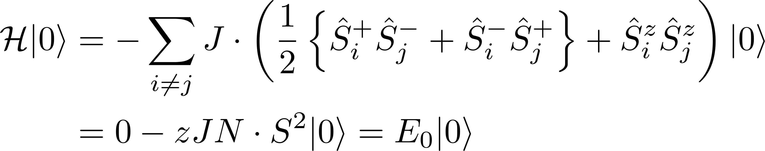
Heisenberg Hamiltonian
Ferromagnetic groundstate
In this talk we will focus on the deviation of magnons for ferromagnets -> positive J
Concepts can be applied to antiferromagnets(not part of this talk)
and altermagnets (at the end of this talk)
Here we remember the groundstate as being
|0> = |S,S,S,…,S>
Which we can quickly check is an eigenstate of H, with the eigenenergy E_0
Eigenvalues and maybe matrix calculation
We dont know what a magnon is at this point
But we will learn more about them and thier
Properties through the following calculations

Slide 6
Heisenberg Hamiltonian
Ferromagnetic groundstate
Which we can quickly check is an eigenstate of H, with the eigenenergy E_0
We can now ask ourself the question how to excitations of this groundstate look like
-This is the same question Felix Block asked himself ~1930
-Maybe mention why the question is interesting
He found several low-lying excited states.
We will now obtain the same result as him, but we will use a more modern path.
calculation

Slide 7
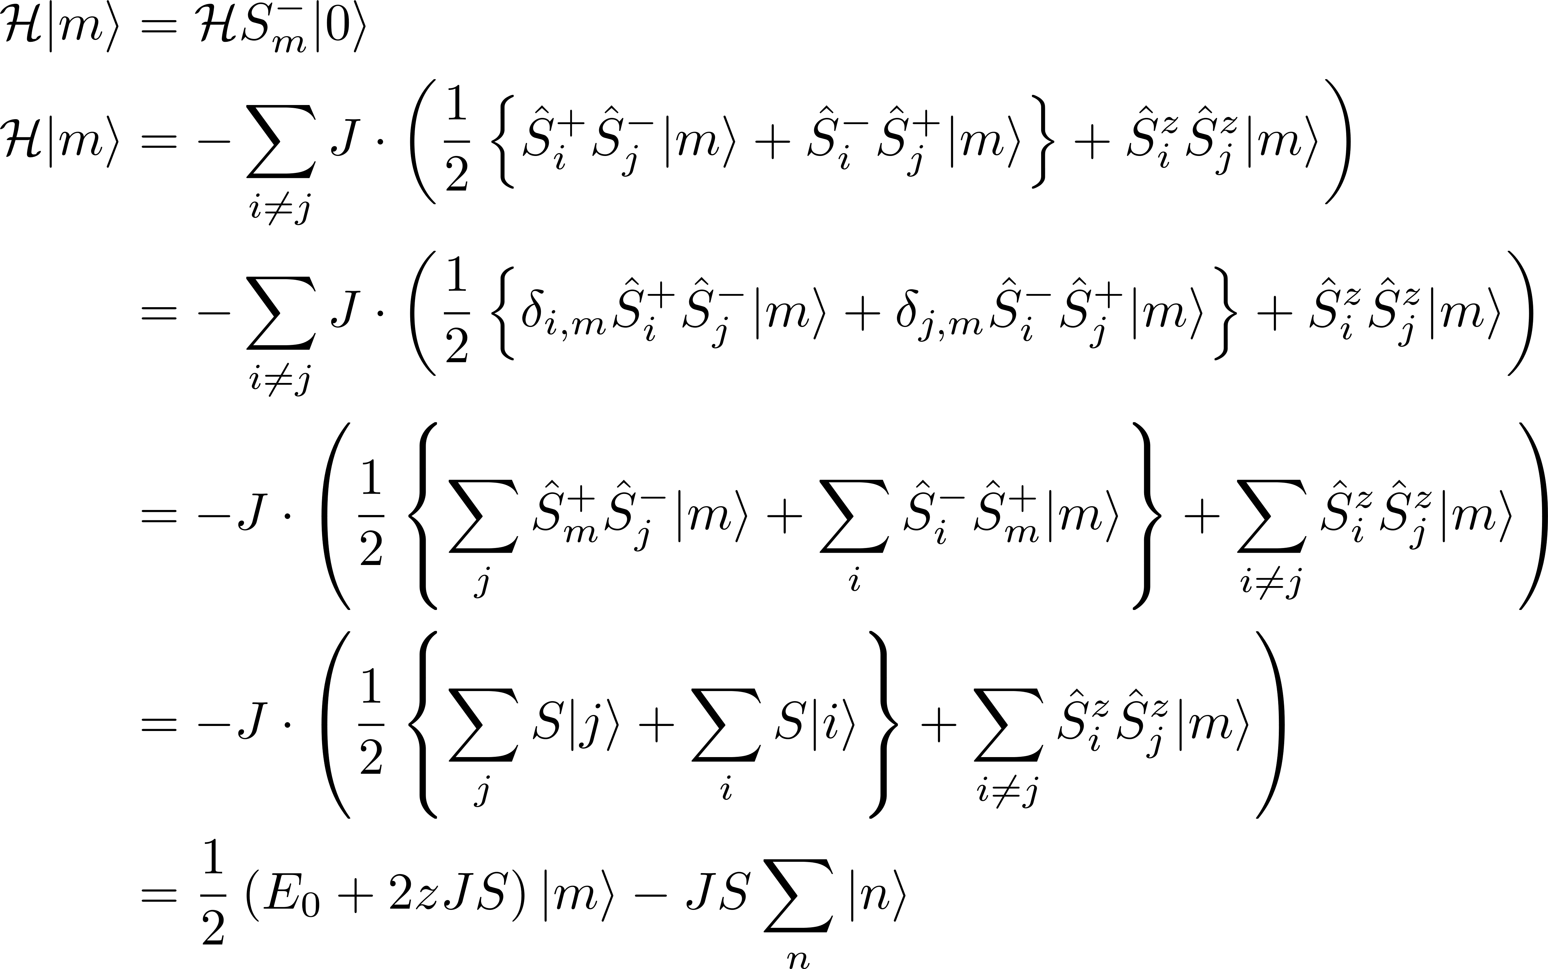
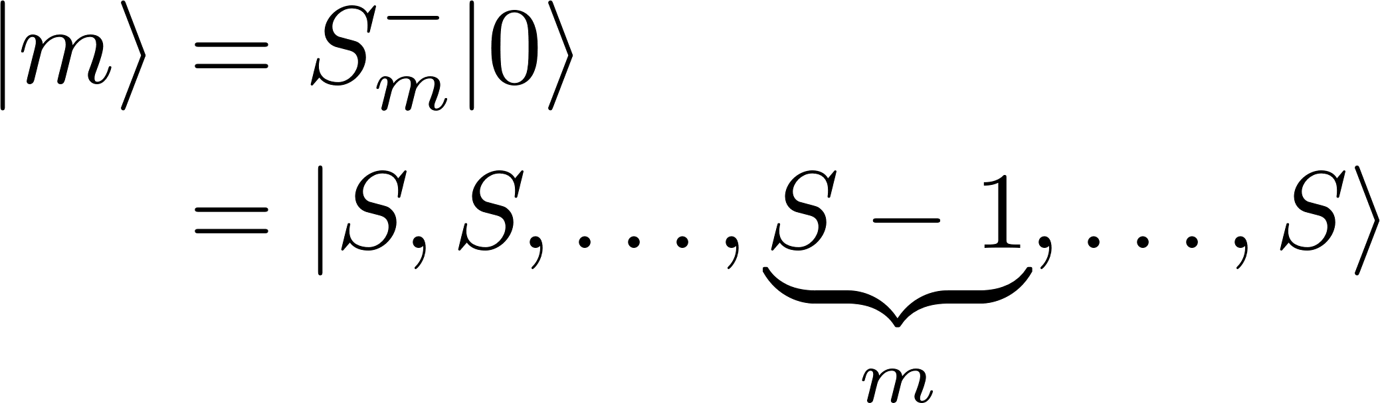
Heisenberg Hamiltonian
calculation
Ferromagnetic groundstate
His approach was to consider one flipped spin,
and the difference of the probabilities of the
configurations where the flipped spin changed
sites.
We will start with considering the state where
one spin is flipped/tilted first
This is sadly not an eigenstate anymore, which we can quickly calculate

Slide 8
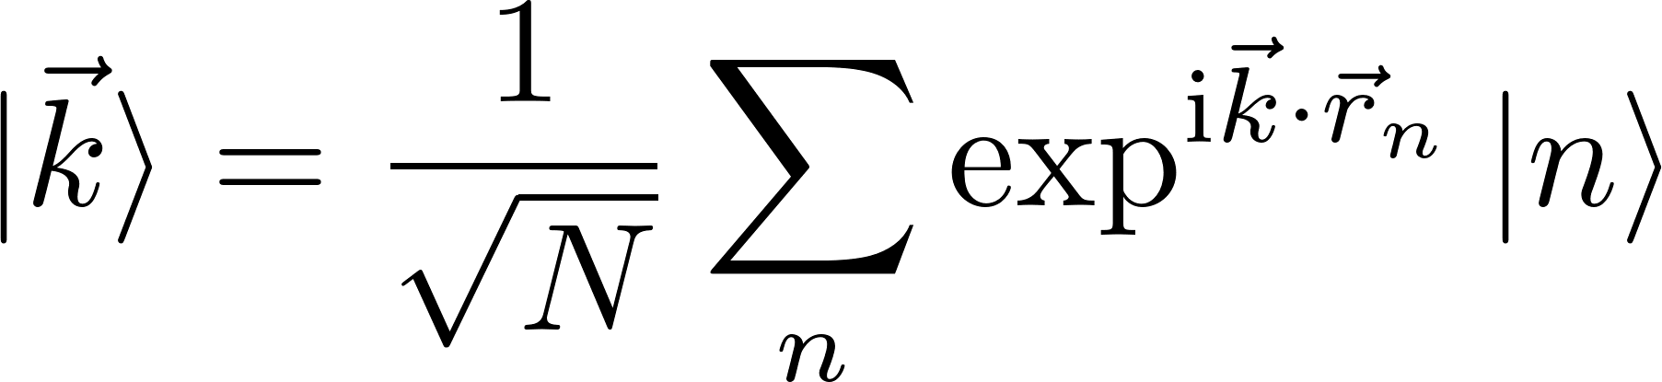
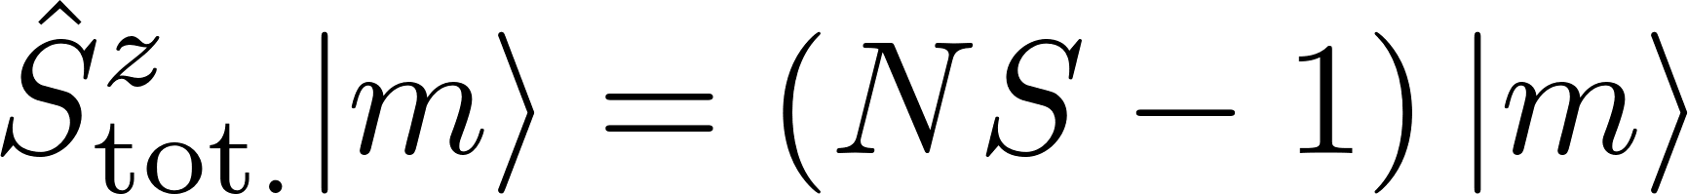
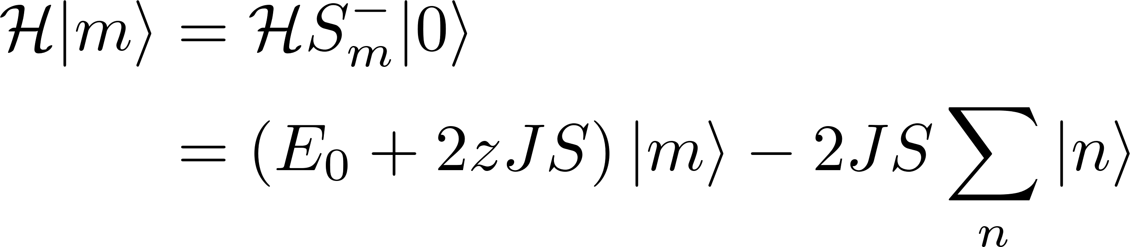
Heisenberg Hamiltonian
Ferromagnetic groundstate
This is sadly not an eigenstate anymore, which we can quickly calculate
But if we can see that a linear combination of states where a different site is flipped for each will be an eigenstate
Still need to do calculation here to show the exponential weight
Similar to second quantization
calculation

Slide 9
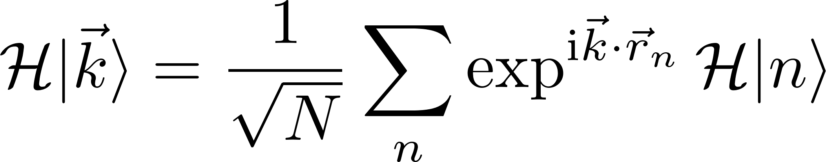
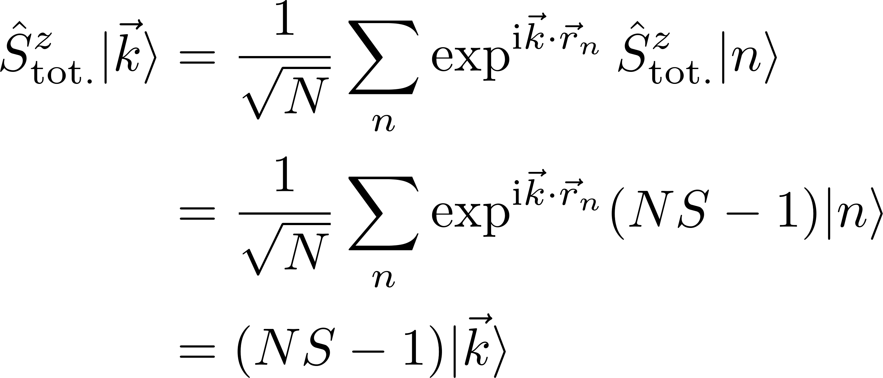
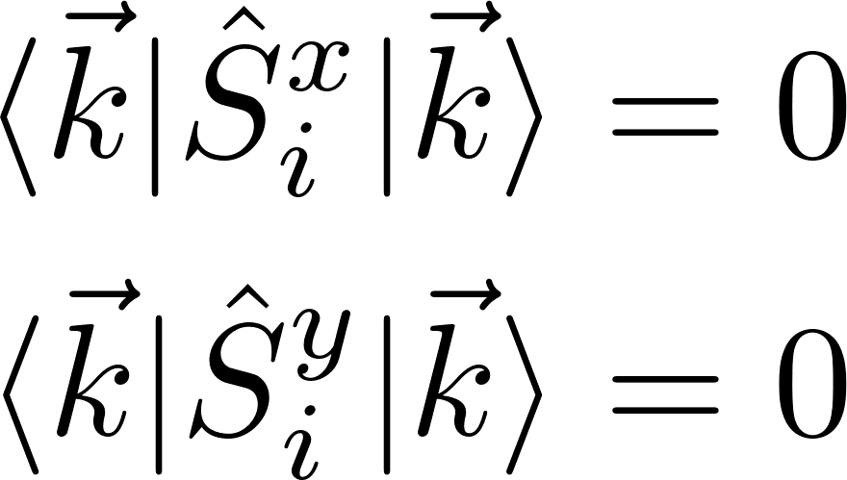
Heisenberg Hamiltonian
Ferromagnetic groundstate
With this new state we can show that the total magnetization compared to before reduced itself
Aswell as an increase in energy
From this Bloch was able to determine the Bloch T^3/2 law
For this we need to understand why temperature
excites magnons
Show standard curve plot here. Can’t :/
Still we don’t know anything about magnons
So we try to understand this state a bit more
calculation

Slide 10
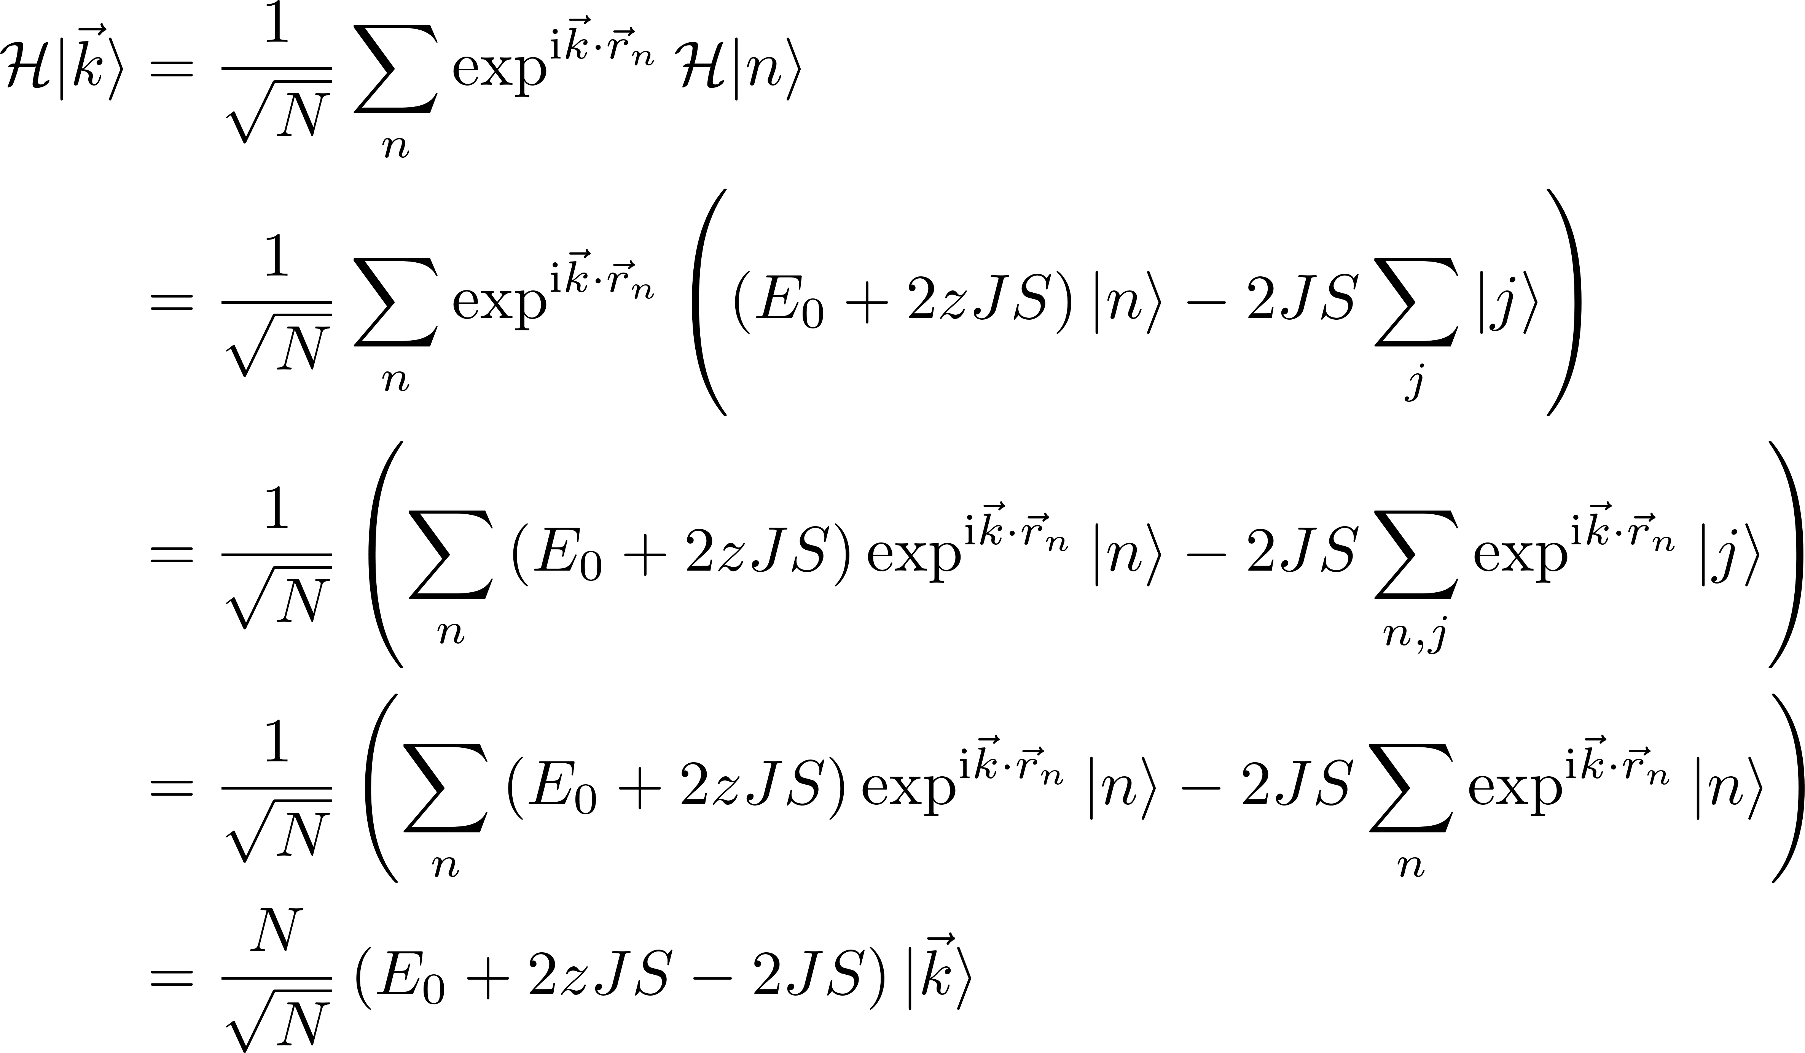
Heisenberg Hamiltonian
Ferromagnetic groundstate
With this new state we can show that the total magnetization compared to before reduced itself
Aswell as an increase in energy
From this Bloch was able to determine the Bloch T^3/2 law
For this we need to understand why temperature
excites magnons
Still we don’t know anything about magnons
So we try to understand this state a bit more
We can describe it as an quasiparticle similar to phonons
calculation

Slide 11
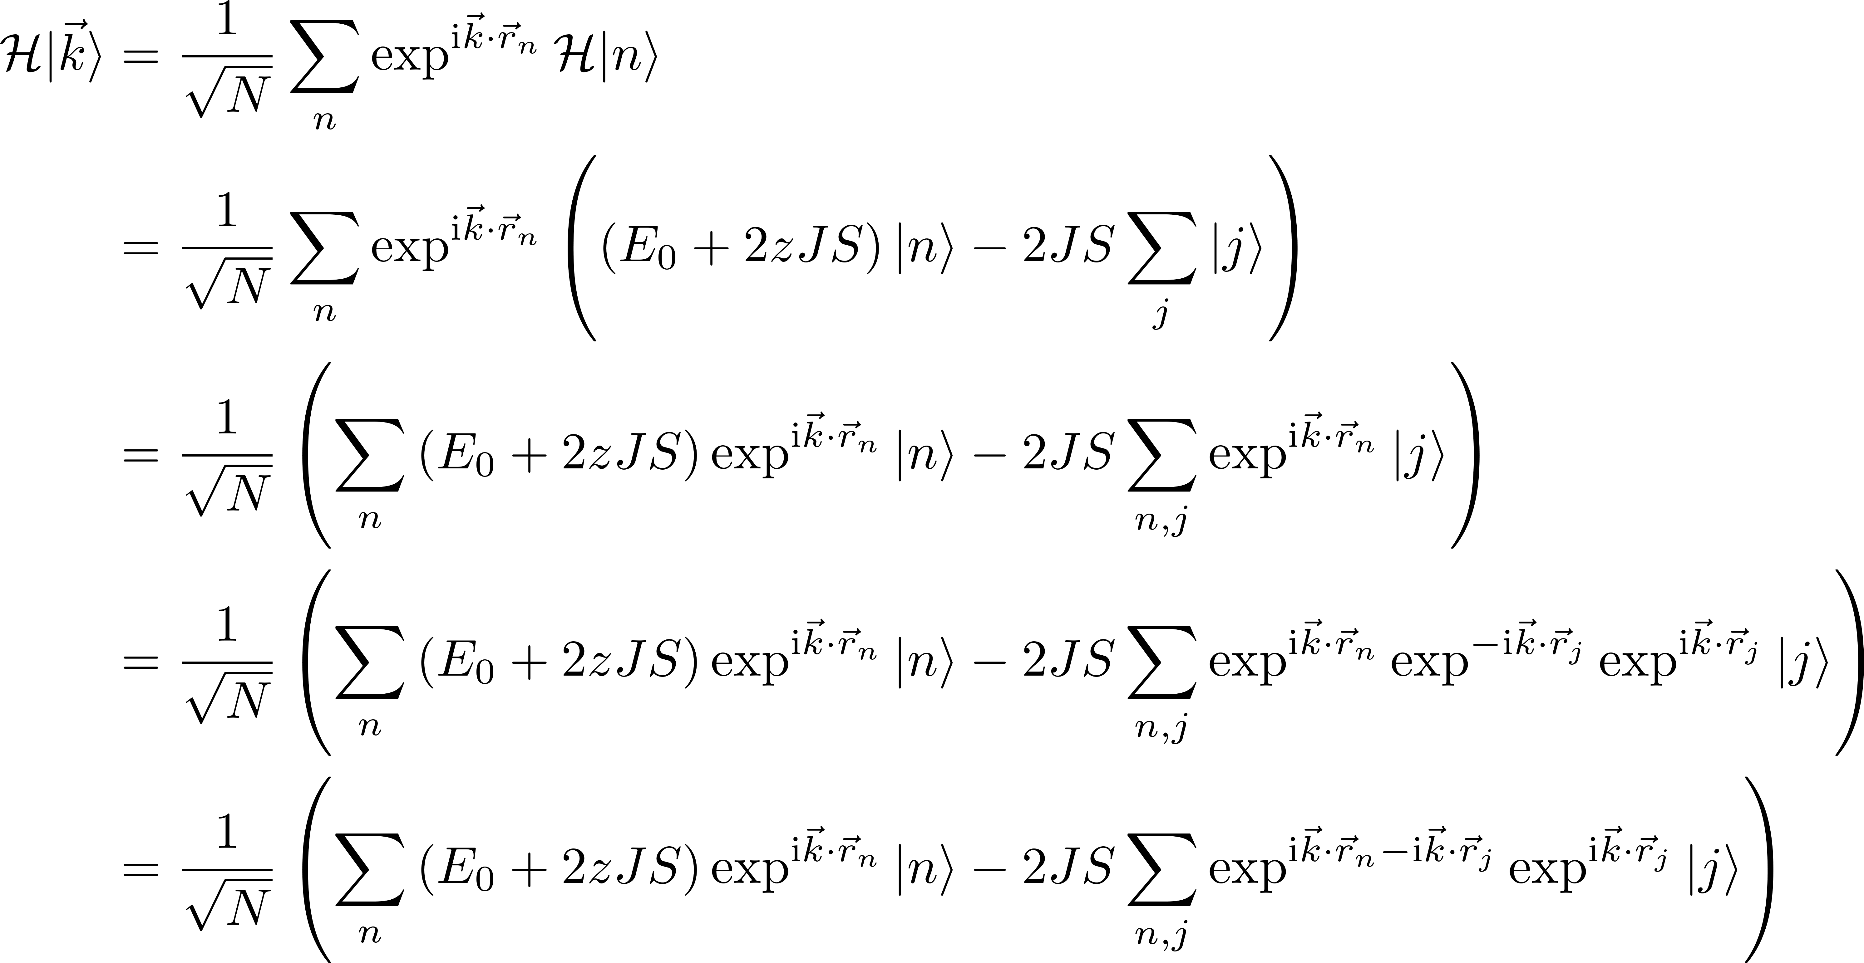
Heisenberg Hamiltonian

Slide 12
Heisenberg Hamiltonian
Ferromagnetic groundstate
Still we don’t know anything about magnons
So we try to understand this state a bit more
If we make use of a semiclassical picture we can plot this state as this
So this is a magnon, a single spin excitation.
But somehow delocalized.
What else do we know ? Spin one -> boson ? For s=0.5 two flips will give the same state again
calculation

Slide 13
Visualising a Magnon
Ferromagnetic groundstate
Based on the Lamor-frequency we can numerically integrate the a system of spins using the Landau Lifshitz gilbert equation.
For this I wrote a little program. @ T=0
But why do we not see magnons here ?
Because T=0. But we can also excite using the magnetic field.
Maybe discuss Temperature dependence here
Also mention damping and the lack of it in the quantum case
calculation

Slide 14
Magnons
Ferromagnetic groundstate
Still we don’t know anything about magnons
So we try to understand this state a bit more
If we make use of a semiclassical picture we can plot this state as this
So this is a magnon, a single spin excitation.
Looks like a wave,
But how does it behave, how do we treat multiple excitations?
For that lets switch to a more profound method HP, but why?
calculation

Slide 15
Motivation Holstein-Primakoff
Ferromagnetic groundstate
We know/expect the magnons to behave like bosons, the problem is the spin operators do not fullfill the boson commutations relations
Need a spin-Boson Transformation
Needs to fulfill (i),(ii),(iii) [Enrico]
Alternative approach would be to solve the LLG (analytically or numerically)
Or Schwinger representation
Or Dyson–Maleev representation,
calculation

Slide 16
Holstein-Primakoff
Ferromagnetic groundstate
For this we will look at an operator b that can form our one magnon state.
This operator does not fulffill the Boson commutation relations, but is close for small S.
This means we can search for a correction of those terms
See calculation chapter (15.2 Quantum Mechanical Treatment of Spin Waves p525)
calculation

Slide 17
Holstein-Primakoff
Ferromagnetic groundstate
With this HP framework we found a method that can calculate dispersions of ferromagnets and as you will see in the next year antiferromagnets (and altermagnets).
We will do it for a ferromagnetic system.
See (Spin-Wave Theory Using the Holstein–Primakoff
Transformation
Franz Utermohlen)
calculation

Slide 18
Outlook
Ferromagnetic groundstate
With this we can easily obtain highly interesting Dispersion relations.
But why are magnons even so interesting ?
Can be used for computing, without energy loss through Joulesche heating
This is ongoing research in
spin wave diodes
spin wave transitors
but excitation and detection and transport of spin
waves is still a problem
calculation

Slide 19
Outlook
Ferromagnetic groundstate
The most modern research even includes Altermagnets, which have distinct symmetry enforced properties regarding the dispersion in different directions
calculation

Slide 20
Weiss-Model eines Ferromagneten
Kritik
Selbst bei seiner Veröffentlichung bemängelt er die unphysikalische Größe des Feldes
„Das Feld [der Atome] ist jedoch mehr als tausendmal schwächer als das Molekularfeld […]. Diese Interpretationsschwierigkeit [soll] weniger als Einwand denn als Hinweis für die Suche nach neuen Hypothesen über den Aufbau des Atoms angesehen werden […].“
Model war dennoch auf den Prinzipien der statistischen Physik begründet und „formal befriedigend“.(Heisenberg)
Model war erfolgreich, nur die großen Felder sorgten für Unmut.
Heisenbergs Lösung
Etwa 30 Jahre später konnte Heisenberg die Probleme mit Hilfe der Austauschwechselwirkung lösen
Diese wollen wir nun in Teilen herleiten

Slide 21
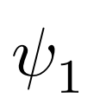
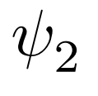

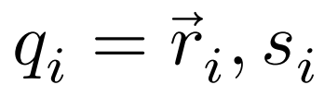

Heisenbergs Theorie des Ferromagnetismus
Heisenbergs Lösung
Etwa 30 Jahre später konnte Heisenberg die Probleme mit Hilfe der Austauschwechselwirkung lösen
Diese wollen wir nun in Teilen herleiten
Betrachten wir zwei Elektronen (eines Atoms)
Wir definieren qi = ri,si mit

Slide 22
Heisenbergs Theorie des Ferromagnetismus
Heisenbergs Lösung
Etwa 20 Jahre später konnte Heisenberg die Probleme mit Hilfe der Austauschwechselwirkung lösen
Diese wollen wir nun in Teilen herleiten
Betrachten wir zwei Elektronen (eines Atoms)

Slide 23
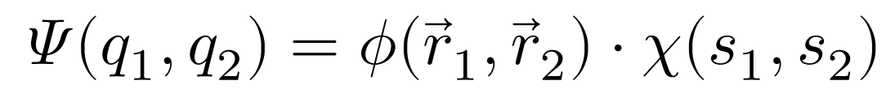
Heisenbergs Theorie des Ferromagnetismus
Heisenbergs Lösung
Aufteilen der Wellenfunktion in einen Orts-teil und einen Spin-teil
Psi (q_1,q_2) = Phi (r_1,r_2) * xi (s_1,s
Dies ist noch kein physikalischer Zustand
Muss noch symmetrisiert werden
Elektronen => Antisymmetrisierung

Slide 24

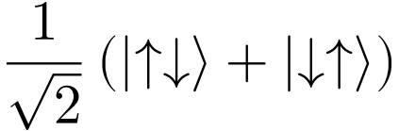
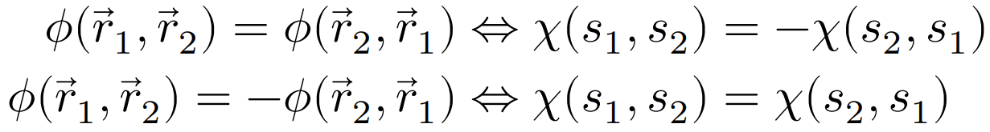

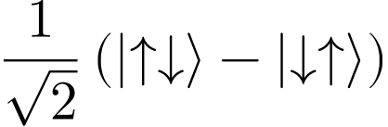




Heisenbergs Theorie des Ferromagnetismus
Heisenbergs Lösung
Aufteilen der Wellenfunktion in einen Orts-teil und einen Spin-teil
Psi(q_1,q_2) = psi_1(q_1) * psi_2(q_2)
Dies ist noch kein physikalischer Zustand
Muss noch symmetrisiert werden
Elektronen => Antisymmetrisierung
Daraus folgen zwei Fälle
Phi (r_1,r_2) =
r
S_{z}
S²
S₁S₂
1
1
$$\frac{1}{4}$$
Triplett
(sym.)
0
1
$$\frac{1}{4}$$
-1
1
$$\frac{1}{4}$$
Singlett
(asym.)
0
0
$$−\frac{3}{4}$$
Notes:
Warum net |11> und |10>, weil man gerne eine Basis hat die den Gesamtspin und S^2 und S_z diagonalisiert und |10> ist kein EZ von S^2 ist

Slide 25
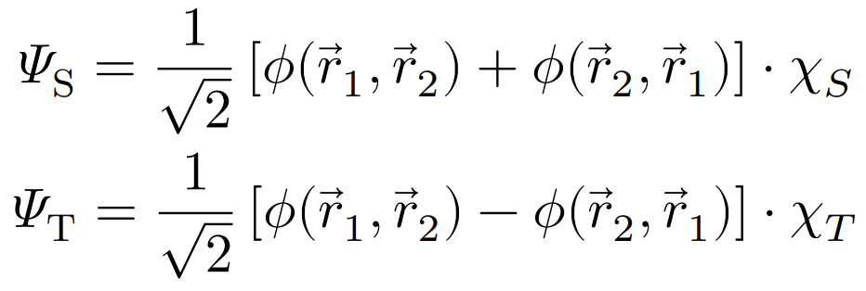




Heisenbergs Theorie des Ferromagnetismus
Heisenbergs Lösung
Aufteilen der Wellenfunktion in einen Orts-teil und einen Spin-teil
Psi(q_1,q_2) = psi_1(q_1) * psi_2(q_2)
Dies ist noch kein physikalischer Zustand
Muss noch symmetrisiert werden
Elektronen => Antisymmetrisierung
Daraus folgen zwei Fälle
Phi (r_1,r_2) =
r
S_{z}
S²
S₁S₂
1
1
$$\frac{1}{4}$$
Triplett
(sym.)
0
1
$$\frac{1}{4}$$
-1
1
$$\frac{1}{4}$$
Singlett
(asym.)
0
0
$$−\frac{3}{4}$$
Notes:
Warum net |11> und |10>, weil man gerne eine Basis hat die den Gesamtspin und S^2 und S_z diagonalisiert und |10> ist kein EZ von S^2 ist

Slide 26
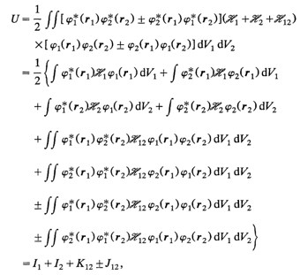

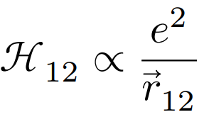
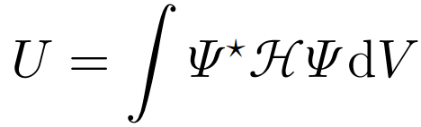
Heisenbergs Theorie des Ferromagnetismus
Heisenbergs Lösung
Hamiltonian
t
2 „nur“ eine Coulomb Wechselwirkung
Gesamtenergie
T
r
S_{z}
S²
S₁S₂
1
1
$$\frac{1}{4}$$
Triplett
(sym.)
0
1
$$\frac{1}{4}$$
-1
1
$$\frac{1}{4}$$
Singlett
(asym.)
0
0
$$−\frac{3}{4}$$
Notes:
Warum net |11> und |10>, weil man gerne eine Basis hat die den Gesamtspin und S^2 und S_z diagonalisiert und |10> ist kein EZ von S^2 ist

Slide 27





Heisenbergs Theorie des Ferromagnetismus
Heisenbergs Lösung
Hamiltonian
t
2 „nur“ eine Coulomb Wechselwirkung
Gesamtenergie
T
r
S_{z}
S²
S₁S₂
1
1
$$\frac{1}{4}$$
Triplett
(sym.)
0
1
$$\frac{1}{4}$$
-1
1
$$\frac{1}{4}$$
Singlett
(asym.)
0
0
$$−\frac{3}{4}$$
S.Chikazumi Physics of Ferromagnetism (2009)

Slide 28
Heisenbergs Theorie des Ferromagnetismus
Heisenbergs Lösung
Ergebnis und Interpretation
t
Gibt eine Energiedifferenz zwischen dem Singlett und dem Triplett Zustand basierend auf der Coulombenergie und der asymmetrischen Wellenfunktion.
Abhängig vom Überlapp der Wellenfunktionen
Eisen/Nickel-Salz Lösungen sind nicht ferromagnetisch
Je nach Situation ist entweder der Triplett oder der Singlett Zustand energetisch günstiger
S_{z}
S²
S₁S₂
1
1
$$\frac{1}{4}$$
Triplett
(sym.)
0
1
$$\frac{1}{4}$$
-1
1
$$\frac{1}{4}$$
W.Heisenberg Z.Physik 49, 619-636, (1928)
Singlett
(asym.)
0
0
$$−\frac{3}{4}$$

Slide 29




Heisenbergs Theorie des Ferromagnetismus
Heisenbergs Lösung
Ergebnis und Interpretation
tt
Konstruktion eines „effektiven Hamiltonian“:
Zur Unterscheidung von T u. S geht sowohl S² und S₁S₂
S_{z}
S²
S₁S₂
1
1
$$\frac{1}{4}$$
Triplett
(sym.)
0
1
$$\frac{1}{4}$$
-1
1
$$\frac{1}{4}$$
Singlett
(asym.)
0
0
$$−\frac{3}{4}$$

Slide 30
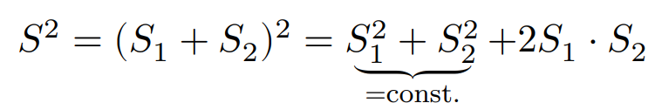
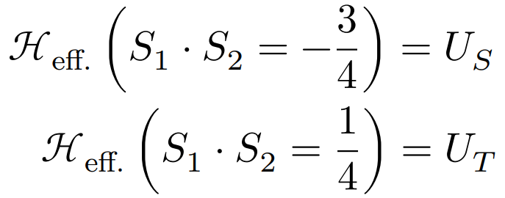
Heisenbergs Theorie des Ferromagnetismus
Heisenbergs Lösung
Ergebnis und Interpretation
tt
Konstruktion eines „effektiven Hamiltonian“:
Zur Unterscheidung von T u. S geht sowohl S² und S₁S₂
4
5
6
S_{z}
S²
S₁S₂
1
1
$$\frac{1}{4}$$
Triplett
(sym.)
0
1
$$\frac{1}{4}$$
-1
1
$$\frac{1}{4}$$
Singlett
(asym.)
0
0
$$−\frac{3}{4}$$

Slide 31
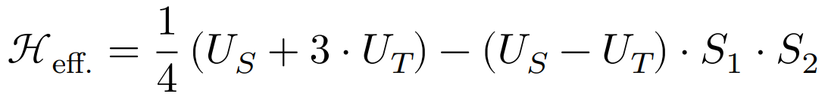
Heisenbergs Theorie des Ferromagnetismus
Heisenbergs Lösung
Ergebnis und Interpretation
ttt
Konstruktion eines „effektiven Hamiltonian“:
4
S_{z}
S²
S₁S₂
1
1
$$\frac{1}{4}$$
Triplett
(sym.)
0
1
$$\frac{1}{4}$$
-1
1
$$\frac{1}{4}$$
Singlett
(asym.)
0
0
$$−\frac{3}{4}$$

Slide 32
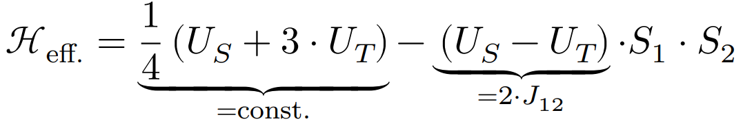
Heisenbergs Theorie des Ferromagnetismus
Heisenbergs Lösung
Ergebnis und Interpretation
tt
Konstruktion eines „effektiven Hamiltonian“:
4
S_{z}
S²
S₁S₂
1
1
$$\frac{1}{4}$$
Triplett
(sym.)
0
1
$$\frac{1}{4}$$
-1
1
$$\frac{1}{4}$$
Singlett
(asym.)
0
0
$$−\frac{3}{4}$$

Slide 33

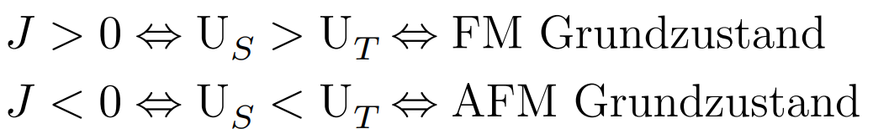
Heisenbergs Theorie des Ferromagnetismus
Heisenbergs Lösung
Ergebnis und Interpretation
tt
Konstruktion eines „effektiven Hamiltonian“:
4
Obacht mit dem Vorzeichen und der 2
Semiklassische Näherung
Ttt
t
S_{z}
S²
S₁S₂
1
1
$$\frac{1}{4}$$
Triplett
(sym.)
0
1
$$\frac{1}{4}$$
-1
1
$$\frac{1}{4}$$
Singlett
(asym.)
0
0
$$−\frac{3}{4}$$

Slide 34
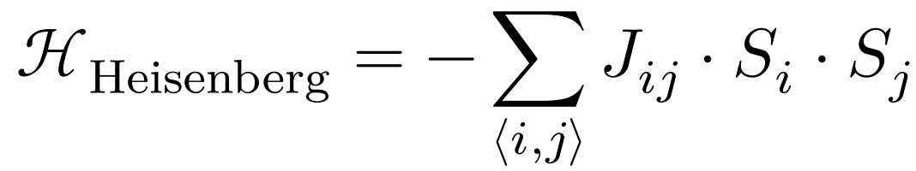





Heisenbergs Theorie des Ferromagnetismus
Heisenbergs Erweiterung
Er
„Beweis durch Simulation“
Erfolge
Luis Neél verwendete das Heisenberg Modell zur Entdeckung/Beschreibung von Antiferro-und Ferrimagnetismus.
Simulationen/Berechnungen von Magnonen/Dispersionen
Aktuelle Forschung zu (gequetschten) Magnonen
Forschungsgebiet der Spintronik
Nicht nur direkte Wechselwirkung
S_{z}
S²
S₁S₂
W.Heisenberg Z.Physik 49, 619-636, (1928)
1
1
$$\frac{1}{4}$$
L. Néel An. de phys. 12, 137-198 (1948)
0
1
$$\frac{1}{4}$$
Triplett
(sym.)
-1
1
$$\frac{1}{4}$$
Singlett
(asym.)
0
0
$$−\frac{3}{4}$$

Slide 35
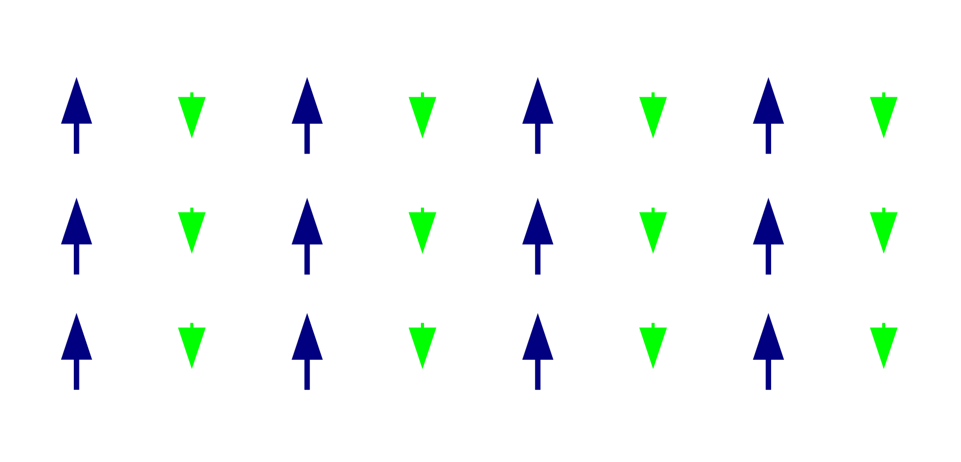
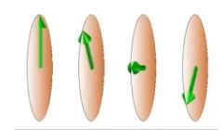
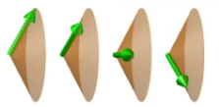
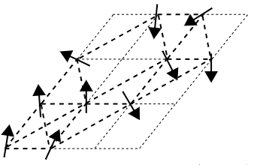
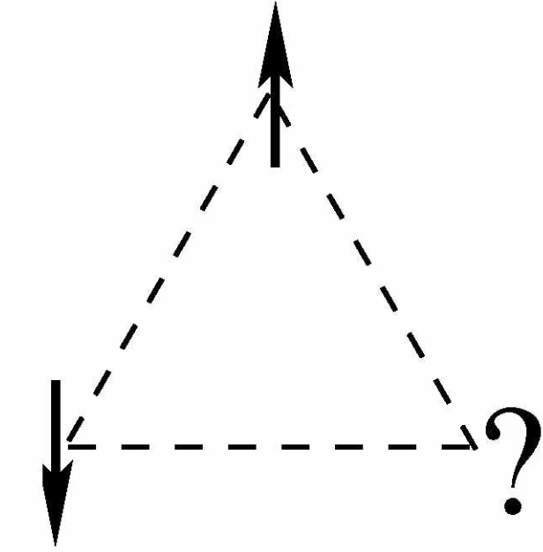
Weitere Arten von magnetischer Ordnung
Ferrimagnete (1930er)
Antiferromagnete mit unterschiedlicher Magnetisierung für verschiedene Untergitter
Helimagnetismus (1959)
Spin Glässer(1973)
Zufälliges aber kooperatives Einfrieren von Spins
Frustrierter Magnetismus (1950-77)
Kollinear und Nicht-kollinear
Wikipedia.com
L. Néel An. de phys. 12, 137-198 (1948)
N.Jiang et al. Nature 11,1601 (2020)
A. Yoshimori J. Phys. Soc. Jpn. 14, 807-821 (1959)
Obacht
Pfeildarstellung der Spins ist semi-klassisch. Stets beachten dass es sich um quantenmechansiche Magnetisierungsdichten handelt.
D.Sherrington et al. PRL 35,26 (1975)
Wikipedia.com
G. Toulouse, Commun. Phys. 2, 115 (1977).
Fkf.mpg.de

Slide 36
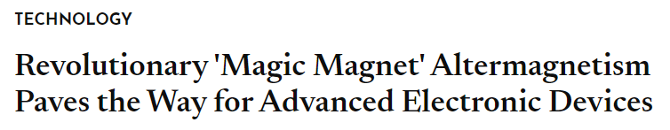
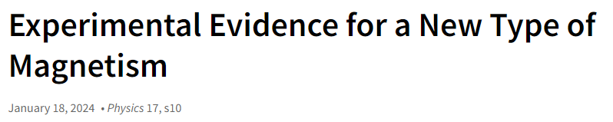



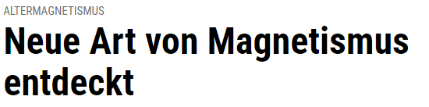

NEWSFLASH
20.02.24
28.02.24
22.02.24

Slide 37
Woher kommt die Aufruhr?
Hall Effekt mit B-Feld
Mit B-Feld bereits bekannt
B
U_{Hall}
0
I
I
Notes:
Symmetrien sind in der Welt der Magnete sehr wichtig da sehr viele eigenschaften und Phänomene durch Symmetrien erklärt werden können

Slide 38
Woher kommt die Aufruhr?
Hall Effekt mit B-Feld
Mit B-Feld bereits bekannt
U_{Hall}
0
I
I
Notes:
Symmetrien sind in der Welt der Magnete sehr wichtig da sehr viele eigenschaften und Phänomene durch Symmetrien erklärt werden können

Slide 39
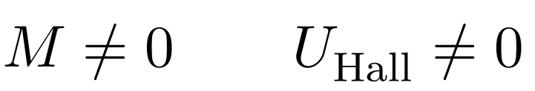
Woher kommt die Aufruhr?
Hall Effekt mit B-Feld
Mit B-Feld bereits bekannt
Anormaler Hall Effekt
Kein externes Feld B = 0
FM:
M
U_{Hall}
0
I
FM
I
Notes:
Symmetrien sind in der Welt der Magnete sehr wichtig da sehr viele eigenschaften und Phänomene durch Symmetrien erklärt werden können

Slide 40

Woher kommt die Aufruhr?
Hall Effekt mit B-Feld
Mit B-Feld bereits bekannt
Anormaler Hall Effekt
Kein externes Feld B = 0
FM:
AFM:
U_{Hall}
0
I
AFM
I
Notes:
Symmetrien sind in der Welt der Magnete sehr wichtig da sehr viele eigenschaften und Phänomene durch Symmetrien erklärt werden können

Slide 41
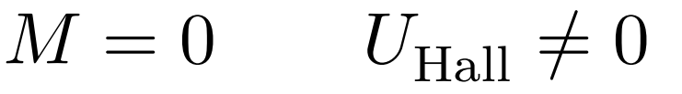
Woher kommt die Aufruhr?
Hall Effekt mit B-Feld
Mit B-Feld bereits bekannt
Anormaler Hall Effekt
Kein externes Feld B = 0
FM:
AFM:
??:
(in manchen Richtungen)
U_{Hall}
0
I
??
H. Reichlova et al. arXiv:2012.15651
I
Notes:
Symmetrien sind in der Welt der Magnete sehr wichtig da sehr viele eigenschaften und Phänomene durch Symmetrien erklärt werden können

Slide 42

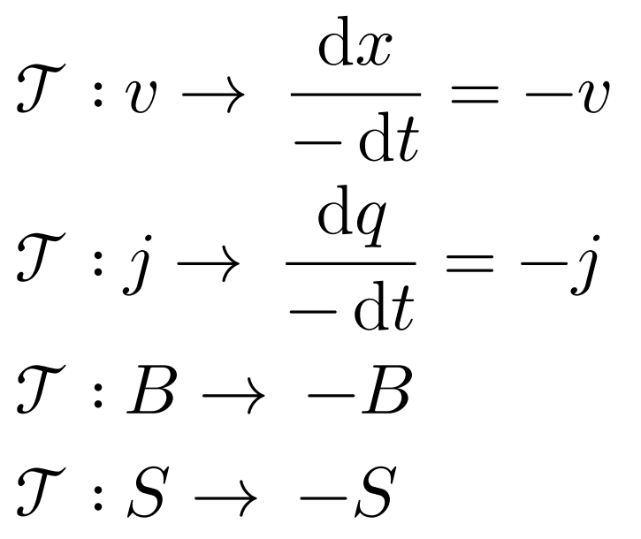
Symmetrien
Zeitumkehroperator
Gegeben durch den Operator
Angewandt auf ein paar bekannte Größen
Notes:
Symmetrien sind in der Welt der Magnete sehr wichtig da sehr viele eigenschaften und Phänomene durch Symmetrien erklärt werden können

Slide 43
Symmetrien
Zeitumkehroperator
Gegeben durch den Operator
Angewandt auf ein paar bekannte Größen
Anschauung
Vorstellung von Ørsted (Uhlenbeck-Goudsmith)
e⁻ haben eine Ausdehnung
e⁻ rotieren um eigene Achse
Daraus folgt magnetisches Moment(Spin)
Zeitumkehr bedeutet nun dass die Rotationsrichtung umgekehrt wird
Folglich auch das magnetische Moment(Spin)
Notes:
Symmetrien sind in der Welt der Magnete sehr wichtig da sehr viele eigenschaften und Phänomene durch Symmetrien erklärt werden können

Slide 44
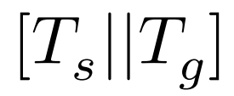
Symmetrien
Zeitumkehroperator
Gegeben durch den Operator
Angewandt auf ein paar bekannte Größen
Spin-Gruppen
Eine Symmetrie stellen wir da durch
Spin-Raum Gitter-Raum
Frage zur Klassifizierung: Kann eine Gittertransformation die Zeitumkehr aufheben?
L.Šmejkal et al. PRX 12, 031042 (2022)
L.Šmejkal et al. PRX 12, 031042 (2022)
Notes:
Symmetrien sind in der Welt der Magnete sehr wichtig da sehr viele eigenschaften und Phänomene durch Symmetrien erklärt werden können

Slide 45

Phasen des Magnetismus
Frage zur Klassifizierung: Kann eine Gittertransformation die Zeitumkehr aufheben?
Ferromagnetismus
Starke Magnetisierung

Slide 46
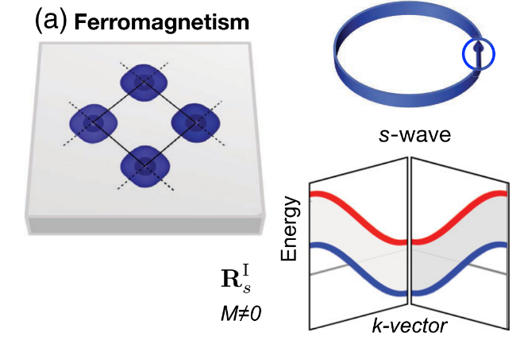
Phasen des Magnetismus
Frage zur Klassifizierung: Kann eine Gittertransformation die Zeitumkehr aufheben?
Ferromagnetismus: Nein
Starke Magnetisierung
Folge: Bandaufspaltung
Keine Zeitumkehrsymmetrie
L.Šmejkal et al. PRX 12, 040501 (2022)

Slide 47
Phasen des Magnetismus
Frage zur Klassifizierung: Kann eine Gittertransformation die Zeitumkehr aufheben?
Antiferromagnetismus
Keine Magnetisierung

Slide 48
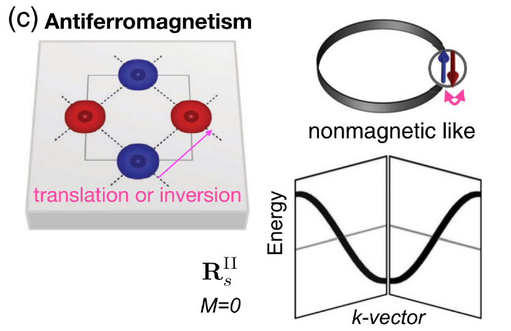


Phasen des Magnetismus
Frage zur Klassifizierung: Kann eine Gittertransformation die Zeitumkehr aufheben?
Antiferromagnetismus:Ja
Keine Magnetisierung
Folge: Bandentartung
Symmetrien: Zeitumkehr + Translation
Zeitumkehr + Inversion
(Zeitumkehrsymmetrie)
L.Šmejkal et al. PRX 12, 040501 (2022)
Translation T
des Gitters

Slide 49
Phasen des Magnetismus
Frage zur Klassifizierung: Kann eine Gittertransformation die Zeitumkehr aufheben?
Altermagnetismus
Keine Magnetisierung

Slide 50


Phasen des Magnetismus
Frage zur Klassifizierung: Kann eine Gittertransformation die Zeitumkehr aufheben?
Altermagnetismus: Ja
Keine Magnetisierung
Folge: Bandaufspaltung?
Symmetrien: Zeitumkehr + Rotation
Keine Zeitumkehrsymmetrie
L.Šmejkal et al. PRX 12, 040501 (2022)
Rotation A
des Gitters

Slide 51
Phasen des Magnetismus
Frage zur Klassifizierung: Kann eine Gittersymmetrie die Zeitumkehr aufheben?
Antiferromagnetismus
Keine Magnetisierung

Slide 52
Phasen des Magnetismus
Ferromagnetismus
Starke Magnetisierung
Keine Zeitumkehrsymmetrie
Magnetisierung als Ordnungsparameter
Spin-polarisation im k-Raum
Isotrop
„Spin-splitting“ (magneto transport effects).
Elektronische Bandeffekte
Antiferromagnetismus
Keine effektive Magnetisierung
Kompensierende Ordnung
Zeitumkehrsymmetrie
Keine spin-polarisation im k-Raum

Slide 53
Phasen des Magnetismus
Ferromagnetismus
Starke Magnetisierung
Keine Time-reversal symmetry
Magnetisierung als Ordnungsparameter
Spin-polarisation im k-Raum
Isotrop
„Spin-splitting“ (magneto transport effects).
Elektronische Bandeffekte
Antiferromagnetismus
Keine effektive Magnetisierung
Kompensierende Ordnung
Time-reversal symmetry
Keine Spin-polarisation im k-Raum
Altermagnetismus
Keine effektive Magnetisierung
Keine Time-reversal symmetry
Spin-polarisation im k-Raum
„Spin-splitting“ (magneto transport effects).
Elektronische Bandeffekte
Zunächst als unkonventionelle AFM/FMs bezeichnet

Slide 54






Symmetrie Beschreibung der Phasen
Ferromagnetismus
Spin-Gruppe:
Antiferromagnetismus
Spin-Gruppe:
Altermagnetismus
Spin-Gruppe:
L.Šmejkal et al. PRX 12, 040501 (2022)
L.Šmejkal et al. PRX 12, 031042 (2022)

Slide 55
Symmetrie Beschreibung der Phasen
Ferromagnetismus
Spin-Gruppe:
Magnetisierung
Isotrope aufgeteilte Energiebänder
Antiferromagnetismus
Spin-Gruppe:
Keine Magnetisierung
Isotrope entartete Energiebänder
(Im nichtrelativistischen Limit)
Altermagnetismus
Spin-Gruppe:
Keine Magnetisierung
Alternierende Spin-Polarisation
Im k- und r-Raum
Gleichbesetze und aufgeteilte Up u. Down Bänder
(Im nichtrelativistischen Limit)
L.Šmejkal et al. PRX 12, 040501 (2022)
L.Šmejkal et al. PRX 12, 031042 (2022)

Slide 56
Symmetrie Beschreibung der Phasen
Ferromagnetismus
Charakterisiert durch ein Spin Gitter
Isotrope Energiebänder
Antiferromagnetismus
Beschrieben durch zwei entgegengesetzte Spin Gitter verbunden durch Translations oder Inversions Symmetrie
Entartete Energiebänder
Im Limit von verschwindender Spin-Orbital-Kopplung
Altermagnetismus
Beschrieben durch zwei entgegengesetzte Spin Gitter verbunden nur durch Rotations Symmetrie
Alternierende Spin-Polarisation
Im k- und r-Raum
Gleichbesetze und aufgeteilte Up u. Down Bänder
Im Limit SOK -> 0

Slide 57
Eigenschaften der Phasen
Ferromagnetismus
Starke Magnetisierung
Keine Zeitumkehrsymmetrie
Magnetisierung als Ordnungsparameter
Spin-polarisation im k-Raum
Isotrop
„Spin-splitting“ (magneto transport effects).
Elektronische Bandeffekte
Antiferromagnetismus
Keine effektive Magnetisierung
Kompensierende Ordnung
Zeitumkehrsymmetrie
Keine Spin-polarisation im k-Raum
Altermagnetismus
Keine effektive Magnetisierung
Keine Zeitumkehrsymmetrie
Spin-polarisation im k-Raum
„Spin-splitting“ (magneto transport effects).
Elektronische Bandeffekte
Zunächst als unkonventionelle AFM/FMs bezeichnet

Slide 58

Altermagnetismus
Analogie
Bereits 2009 wurden d-wellen für Magnete aus einer Analogie zu Supraleitern vorhergesagt
Weitere Eigenschaften
AHE, wegen aufgeteilter Bänder
GMR, TMR
(Beachtung der nichtmagnetischen Atome für die Symmetrien)
Robuste Zustände

Slide 59

Altermagnetismus
Vorteile der Beschreibung
Altermagnetische Spin Separation ist nur schwach von der relativistischen Spin-Orbit-Kopplung abhängig
Nicht relativistisch
Spin bleibt eine gute Quantenzahl

Slide 60
Altermagnetismus
Erkennungsmerkmale
Regeln zur Identifizierung von AM
Gerade Anzahl magnetischer Atome in der EZ
Keine Inversionsymmetrie zwischen magnetischen Atomen der Untergitter
Untergitter durch kristallographische Rotationen verbunden
L.Šmejkal et al. PRX 12, 040501 (2022)
L.Šmejkal et al. PRX 12, 040501 (2022)

Slide 61
Symmetrie Beschreibung der Phasen
Ferromagnetismus
Spin-Gruppe:
Magnetisierung
Isotrope aufgeteilte Energiebänder
Magnet-Transport-Effekte
Antiferromagnetismus
Spin-Gruppe:
Keine Magnetisierung
Robust zu externen Felder
Keine Streufelder
Isotrope entartete Energiebänder
(Im nichtrelativistischen Limit)
Altermagnetismus
Spin-Gruppe:
Keine Magnetisierung
Alternierende Spin-Polarisation
Im k- und r-Raum
Gleichbesetze und aufgeteilte Up u. Down Bänder
(Im nichtrelativistischen Limit)
L.Šmejkal et al. PRX 12, 040501 (2022)
L.Šmejkal et al. PRX 12, 031042 (2022)

Slide 62


Altermagnetismus
Vorteile/Einfluss
Anomaler Hall Effekt/GMR/TMR
Robust, weil keine Magnetisierung
keine Streumagentisierung (aufwendiges SAFS(GMR-Stacks) im Moment)
Spinwellen im THz-Bereich
Spin Dynamik im ps-Bereich (FM μs-Bereich)
„einfache“ Symmetrie Klassifizierung erlaubt Folgerung der beobachteten Eigenschaften
Relativistische Effekt nicht nötig aber addierbar
L.Šmejkal et al. PRX 12, 040501 (2022)
R.A.Duine et al. Nature 14, 217-219 (2018)

Slide 63

Altermagnetismus
Ausblick
L.Šmejkal et al. PRX 12, 040501 (2022)

